Slide 1
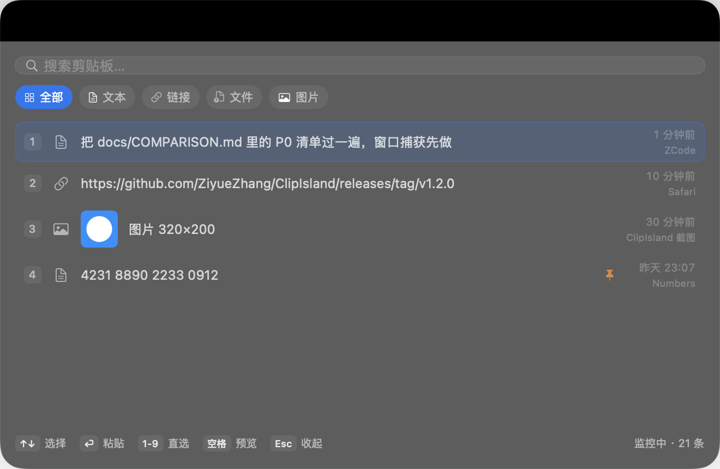
CLIPISLAND
ClipIsland
把 MacBook 的刘海，变成一台随叫随到的效率岛
剪贴板历史 · 区域/窗口截图 · 图片标注 · 离线 OCR
1.6MB 安装包
0 第三方依赖
113 项自测
原生 Swift · SwiftPM 构建 · 完全离线 · 开源 MIT
github.com/ZiyueZhang/ClipIsland
展开面板 · 真实渲染
2026 · v1.2.1

Slide 2
问题与机会
剪贴板这个 40 年的老问题，工具却各缺一半
对 4 个开源竞品的源码级调研结论（docs/COMPARISON.md）
1
召唤即遮挡
copyx 召唤后底部大面板盖住工作区，且不可调尺寸、不记忆位置
2
刘海在浪费
刘海屏 Mac 的默认状态是“一条黑洞”，Nook X 等闭源工具功能杂而重
3
工具箱太散
截图、标注、OCR、取色通常要 3–4 个常驻应用，菜单栏挤满图标
4
隐私是宣传语
copyx 的敏感内容过滤在源码里是死代码：密码管理器内容照样明文入库
Notes:
痛点来自对 copyx/tendedero/Sapphire/shotx 四个开源项目源码的逐文件阅读，每条都能指出具体文件位置。

Slide 3
方案
一个常驻刘海的原生效率岛，四个工具合一
鼠标停在菜单栏任意位置即滑出面板，Esc 即收起——平时零占用
剪贴板历史
文本/链接/文件/图片全捕获，SHA256 去重，置顶与容量 LRU，即时搜索 + 类型筛选
截图套件
⌘⇧6 区域（冻结帧+取色）与 ⌘⇧7 窗口（遮挡无关）两条链路，完成后浮条直达动作
图片标注
9 种工具含马赛克/裁剪/高亮，撤销重做，所见即所得导出
离线 OCR
系统 Vision 框架中英文识别，不联网、零成本
展开面板：搜索、类型筛选、直选、预览、置顶

Slide 4
交互逻辑 ①
剪贴板主循环：四次按键完成“复制→召回→粘贴”
键盘全程不离位；数字直选把「搜索+回车」压成一次按键
⌘C
⌘⇧V
输入/1-9
⏎
照常复制
→
唤出面板
→
定位内容
→
自动粘贴
0.35s 内捕获入库，重复内容自动置顶
或鼠标停在菜单栏任意位置 0.25s
输入即搜（中文输入法安全），↑↓ 微调
写回剪贴板并合成 ⌘V 到原应用；Esc 三级渐进退出
面板内的完整键盘体系
输入即搜：来源应用名也可检索，类型 chips 一键筛选
1-9 直选即粘贴 · 空格 Quick Look 预览 · 悬停行出现 置顶/编辑/OCR/删除
Esc 三级渐进：清搜索 → 清筛选 → 收面板，随时不迷路
条目可拖出：图片拖到 Finder/邮件即文件，文本拖出即字符串

Slide 5
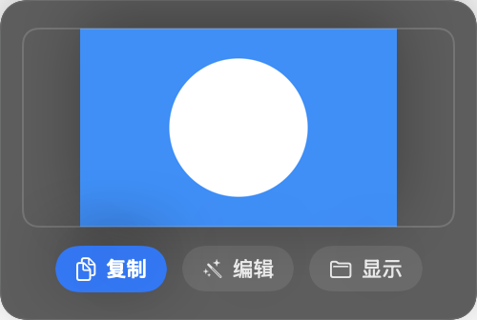
交互逻辑 ②
截图工作流：从按键到可用内容，最少两步
两条捕获链路共用同一套交付管线：历史、浮条、编辑器
⌘⇧6 区域截图
冻结全屏 → 拖框（实时尺寸 + 光标取色 ⌘C）→ 松手
跨屏选区 · ⏎ 整屏 · Esc 取消
⌘⇧7 窗口截图
光标下窗口高亮取景（应用名标签）→ 点击
按窗口号合成，被遮挡也完整；自身窗口自动排除
完成后：缩略图悬挂刘海 2.5s → 底部浮条三连
复制（PNG+TIFF 双格式，兼容 Electron 应用）
编辑（9 工具标注器：矩形/椭圆/箭头/画笔/文字/高亮/马赛克/裁剪/选择）
在 Finder 中显示（按设置自动存档到 ~/Pictures/ClipIsland）
截图浮条 · 6s 自动消失，悬停暂停

Slide 6
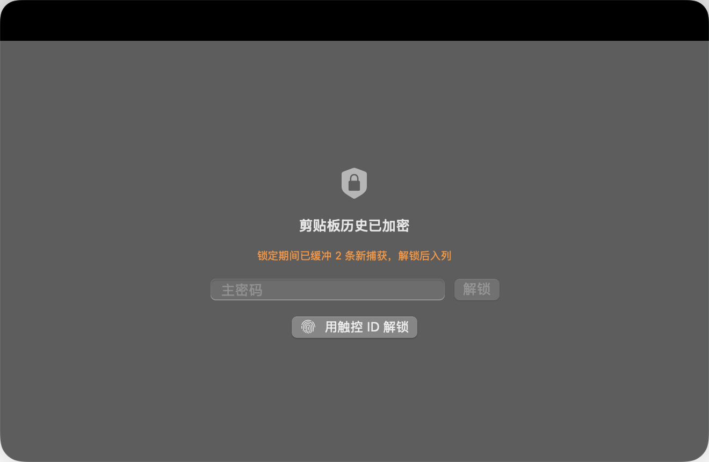
交互逻辑 ③
安全：加密不是开关，是一套完整的状态机
对标并修复 copyx：锁定期间的内容不再被静默丢弃
1
启用
AES-256-GCM + PBKDF2（600k 迭代）派生密钥，既有条目原地加密迁移
2
锁定
密钥仅存内存；文本与图片在 SQLite 和磁盘上都是密文，去重哈希换成 HMAC（连“内容相等”都不泄漏）
3
锁定期复制
缓存在内存，绝不落盘——解锁后自动合并入加密历史
4
解锁
面板内锁定屏：密码 / 触控 ID 解锁
主密码或触控 ID（Keychain 拆分设计）；自动锁定 1–60 分钟可调
密码管理器带隐藏标记的内容永不入库 · 全程 0 网络请求

Slide 7
工程与性能
性能不是口号，是八组实测数字
全部来自自测与运行时探针，可复现（docs/ACCEPTANCE.md）
1.6MB
74KB
+0.7MB
<0.3MB
安装包体积
单张缩略图驻留
大图捕获后 RSS
面板开合循环增量
纯 SwiftPM 组装，零第三方依赖
ImageIO 降采样，替代 38MB 全量解码
4000×2500 只读压缩数据
重复开合不增长的平坦曲线
113/113
28 项
600k
0
逻辑自测通过
运行时验收矩阵
PBKDF2 迭代次数
网络请求
含 PBKDF2 RFC 向量与加密往返
分布式通知钩子驱动全 UI 状态机
RFC 向量校验的密钥派生
监控/截图/OCR 全部本机完成
Notes:
全部数字可复现：RenderTool 离屏渲染、ps RSS 探针、SelfTest 断言。113 项自测覆盖去重/LRU/加密往返/锁定缓冲/热键解析/弹簧收敛。

Slide 8
竞品对比
与四个开源竞品的源码级对比
证据级结论，非功能清单打勾——完整矩阵见 docs/COMPARISON.md
维度 | ClipIsland | copyx | Sapphire | tendedero | shotx
形态 | 刘海岛+浮条 | 底部大面板 | 刘海平台 | 顶部晾衣绳 | 菜单栏
剪贴板历史 | 全类型+置顶 | 有 | 有 | — | —
自动粘贴 | CGEvent | osascript | 仅复制 | — | —
截图+标注 | 9 工具+撤销 | — | — | 截图晾晒 | 4 工具不可回改
离线 OCR | 中文+预览 | — | 圈选搜索 | — | 无中文
静态加密 | AES-GCM | Argon2 | 分文件加密 | — | —
敏感过滤 | 实测生效 | 死代码 | 12 家清单 | — | —
测试 | 113 项 | 26 项 | 54 文件 | 0 | 0
Sapphire 功能最广（18 万行、含遥测与私有 API）；ClipIsland 的差异化 = 刘海原生 + 全链路整合 + 可验证的工程纪律。

Slide 9
路线图
下一步：把打磨层补齐到 A 级
每一项都来自源码级对比的可量化差距
P0
→
P0
→
P1
→
P1
→
P1
动画档位
事件驱动监控
本地化
Developer ID
岛模块扩展
Sapphire 式 Snappy/Fluid/Calm 三档 + 肩部圆角形状，内容与窗口单一物理驱动
全局 ⌘C 键盘事件 + 自适应轮询，功耗再降、捕获更快
L() 骨架先落 zh-Hans/en，对齐 tendedero 的 10 语言实践
签名 + 公证，告别右键打开和 xattr
天气/番茄钟等插件位（架构已留模块化接口）
已有基础：刘海几何/弹簧动画/加密/截图管线均已模块化，扩展不推倒重来。

Slide 10
立即体验
少装三个常驻工具，
把刘海还给效率。
github.com/ZiyueZhang/ClipIsland · Releases 下载 ClipIsland.app
或从源码构建：git clone && ./scripts/build-app.sh

